Slide 1
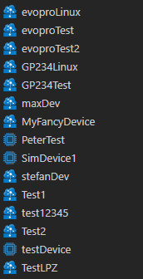
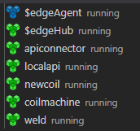
optional
IoT Hub Wählen…
Login
IoT / Edge Geräte
Module
…
Module Infos (PropertyGrid aus https://github.com/xceedsoftware/wpftoolkit/wiki/PropertyGrid)

Slide 2
1. Zu Beginn holt sich die Liste, dann nutzt Selection Service für IoT Hub Info
IoT Hub Wählen…
Login
IoT / Edge Geräte
Module
…
2. Reagiert auf Selection von IoTHubInfo => nutzt Selection Service für IoTDeviceInfo
Module Infos (PropertyGrid aus https://github.com/xceedsoftware/wpftoolkit/wiki/PropertyGrid)
4. Reagiert auf Selection von IoTModuleInfo => Zeigt inhalte an
3. Reagiert auf Selection von IoTDeviceInfo => nutzt Selection Service für IoTModuleInfo
Farbliche Icon je nach Verbindungstatus

Slide 3
optional
IoT Hub Wählen…
Login
IoT / Edge Geräte
Module
Raw Json
Historie
> hub info
Device info
Module info
(Einträge je nach Benutzer abfrage, die erfolgt ist. Mit puffer von 10 einträge)
Visualisierung von Json aus alle befehle der Azure CLI
(Selection service mit cache für Paare<Befehl, Json>)
Save

